Slide 1
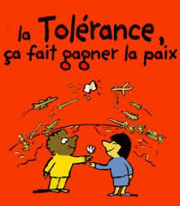
EMC
La tolérance
Etre responsable
Cycle 3
1
Une façon de penser
La tolérance consiste à accepter l’autre avec ses différences, admettre qu’il peut penser ou agir différemment de nous tout en restant notre égal. A l’inverse, l’intolérance consiste à rejeter les autres, à les mépriser ou à les détester pour leurs différences : leur couleur de peau, leur façon de s’habiller, leur manière de vivre, les idées.
Généralement, l’intolérance est due à l’incompréhension ou à l’ignorance. Par exemple, autrefois, on excluait les roux car on croyait qu’il étaient des démons. L’intolérance vient aussi d’un sentiment de supériorité : on pense que notre manière de vivre, nos idées sont meilleures que celles des autres.
❶ Qu’est-ce que la tolérance ? ________________________
_____________________________________________________
_____________________________________________________
❷ Que fait-on quand on est intolérant ? _______________
_____________________________________________________
❸ De quoi peut venir l’intolérance ? (donne trois mots)
_____________________________________________________
Et toi…
T’arrive-t-il de trouver ridicules les choix des autres ?
Comment réagis-tu ?
2
Une façon d’agir
L’intolérance se manifeste par le mépris, la moquerie, le fait d’exclure, parfois aussi par les insultes, voire par la violence. La tolérance, au contraire, se manifeste par le respect de l’autre, la curiosité, l’envie de connaître et de comprendre , le dialogue, ce qui permet de découvrir l’autre, ses idées, ses expériences et de vivre en bonne harmonie. Car la tolérance considère que la diversité est une richesse. La tolérance garantit notre liberté : elle permet à chacun d’avoir ses propres opinions, sa propre manière de vivre. Sans la tolérance, tout le monde devrait penser et vivre de la même façon.
❹ Pourquoi l’intolérance nuit à notre liberté ?
____________________________________________________
____________________________________________________
❺ As-tu déjà subi une moquerie ou as-tu déjà vu quelqu’un en subir une ? Si oui, sur quoi ?
______________________________________________________

Slide 2
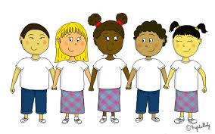
EMC
La tolérance
Etre responsable
Cycle 3
Roman. Tous ceux qui subissent des moqueries dans cette école sont les bienvenus dans le club des « et alors ? » Chloé la fille de CM2 qui était venue me consoler la dernière fois, s’approche la première.
Moi j’aimerais bien faire partie du club.
Super ! Prends un badge.
Chloé écrit sur le badge : « Je suis grosse. Et alors ? » et elle l’accroche sur son T-shirt. Un garçon veut s’inscrire aussi. Il me dit :
Je m’appelle Martin, et on me traite de nain de jardin. .
Je lui tends un badge, il écrit : « Je suis petit, et alors ? »
Tout à coup, c’est la folie ! Plein d’enfants veulent leur badge. Un fille note : « J’ai les oreilles décollées, et alors ? » Un garçon écrit : « j’ai le nez tordu et alors ? ». Une autre : « j’ai des grosses lunettes, et alors ? » Ouaah ! Mon club a un succès fou !
Mais Chloé précise : « Les membres du club « et alors ? » ne doivent pas faire comme les autres moqueurs, sinon, ils sne sont plus dignes d’être les nôtres. Notre message est clair : chacun est comme il est, et voilà. »
C’est la vie Lulu ! On se moque de moi, F. Dutruc, M. Morel, Bayard Poche 2004
❼ Lis ce texte et réponds aux questions
1) Qui sont les membre de ce club ? ______________________________________________
2) En quoi ont-ils été victime de d’intolérance ? ___________________________________
3) Quel est leur devoir de tolérance ? ____________________
______________________________________________________
4
Les limites de la tolérance
La tolérance ne signifie pas tout accepter : certains actes sont intolérables, car ils portent atteinte à la dignité des personnes. Par exemple, l’esclavage et la torture, le racisme (rejeter une personne à cause de son apparence physique ou de son origine) et l’antisémitisme (rejeter les juifs) sont des actes intolérables : ils nient la part d’humanité qui est dans chaque personne.
Dans la vie quotidienne, les paroles ou les gestes qui servent à rejeter quelqu’un parce qu’il est différent de nous du fait de son apparence, de la couleur de sa peau, de sa religion, de son mode de vie ou de ses idées sont inacceptables. Chacun doit se mobiliser pour éviter ces attitudes et expliquer aux autres qu’elles sont intolérables.
❽ Vrai ou faux ?
La tolérance signifie qu’on doit tout accepter. _______
L’esclavage et la tortue sont des actes tolérables. _______
L’antisémitisme c’est le fait de rejeter les juifs. _______
Le racisme est une bonne attitude. ______
Tout le monde peut faire quelque chose pour lutter contre ces attitudes. ______

Slide 3
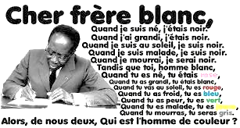
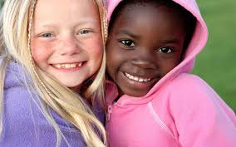
EMC
La tolérance
Etre responsable
Cycle 3
Leçon
La tolérance consiste à ___________________ l’autre avec ses ____________________ , admettre qu’il peut penser ou agir différemment de nous tout en restant notre égal. A l’inverse, l’intolérance consiste à ________________ les autres, à les _____________ ou à les ________________ pour leurs différences : leur couleur de peau, leur façon de s’habiller, leur manière de vivre, les idées.
La tolérance considère que la diversité est une ____________________ . La tolérance garantit notre ___________________ : elle permet à chacun d’avoir ses propres opinions, sa propre manière de vivre. Sans la tolérance, tout le monde devrait _________________ et _________________ de la même façon.
La tolérance ne signifie pas tout __________________ : certains actes sont intolérables, car ils portent atteinte à la dignité des personnes. Par exemple, ______________________ et la _________________ , le ___________________ et l’_______________________ sont des actes intolérables : ils nient la part d’humanité qui est dans chaque personne.
Chacun doit se ___________________ pour éviter ces attitudes et ____________________ aux autres qu’elles sont intolérables.
Lexique
L’esclavage : Le fait que des êtres humains soient privés de toutes liberté et appartiennent à un maître auquel ils doivent tout obéissance.
Le racisme : L’attitude qui consiste à rejeter une personne du fait de son apparence physique ou de son origine
L’antisémitisme : l’attitude qui consiste à rejeter les juifs
D’après toi…
Est-il possible d’être tolérant en toutes circonstances ?

